Slide 1
基于宏观因子、投资时钟、股债性价比的大类资产配置策略

Slide 2
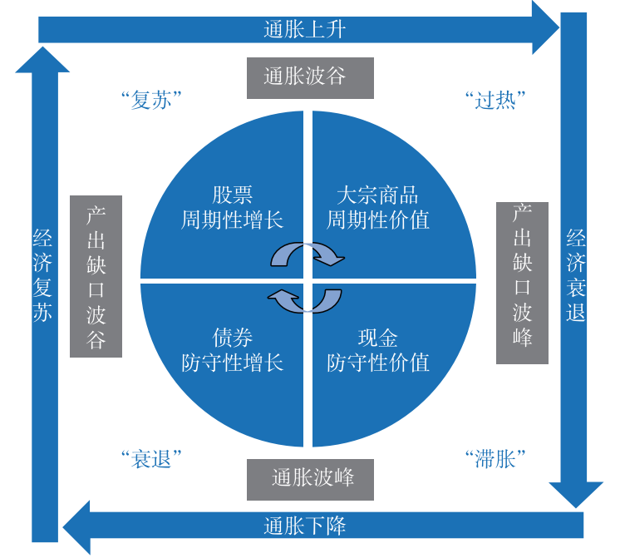
美林时钟介绍
美林时钟理论中，根据经济增长与通货膨胀可以将经济划分为四种状态：
衰退期：经济下行，通胀下行，此时应该配置债券，做空商品
复苏期：经济上行，通胀下行，此时应该配置股票，做空现金
过热期：经济上行，通胀上行，此时应该配置商品，做空债券
滞涨期：经济下行，通胀上行，此时应该配置现金，做空股票
美林时钟和大多宏观因子模型相通的地方在于它们都在探究宏观经济变量与不同资产收益率之间的关系

Slide 3
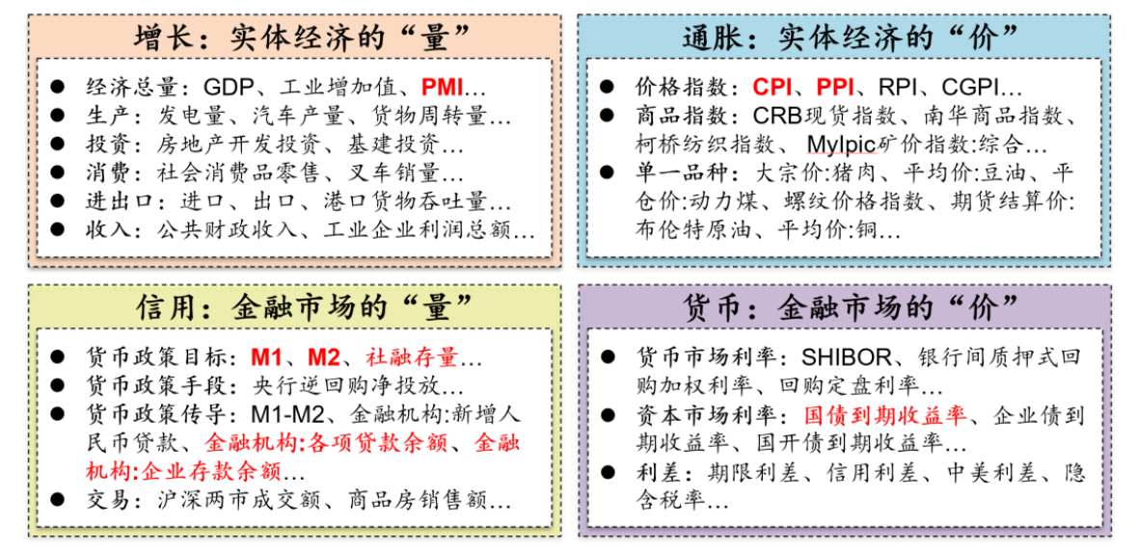
宏观因子的构建：指标库构建
本策略所构建的宏观领先因子包括增长、通胀、信用、货币四个维度。
对于以上四个维度，筛选500余个宏观指标。详细构成如下图所示
注：上图来源于华泰证券研报，此处的指标筛选结果借助了华泰证券、国盛证券的研究成果

Slide 4
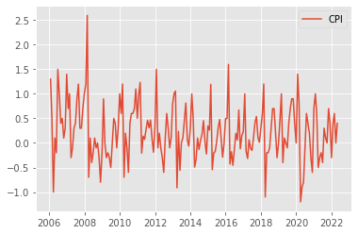
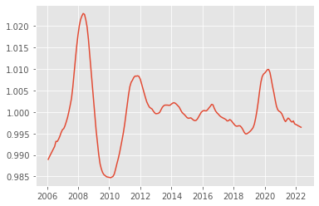
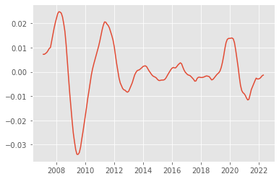
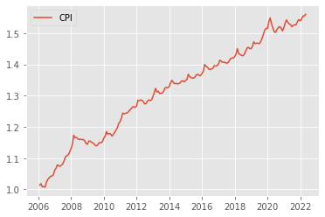
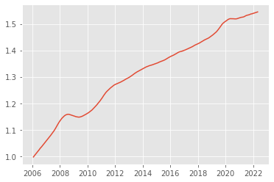
宏观因子的构建：指标处理流程
总体来说，宏观指标处理细节包括以下几个步骤：
1）下载数据，统一口径：将所有数据统一为总量口径或价格口径
2）季节性检验：利用方差分析，检验指标是否存在显著季节性
3）季节性调整：若存在季节性，使用X-11法提取趋势项和循环项
4）HP滤波：进一步消除趋势项，提取循环项（重点关注循环项的周期波动）
5）取同比：将提取得到的循环项取同比
同比
统一口径
HP滤波
季节性调整

Slide 5
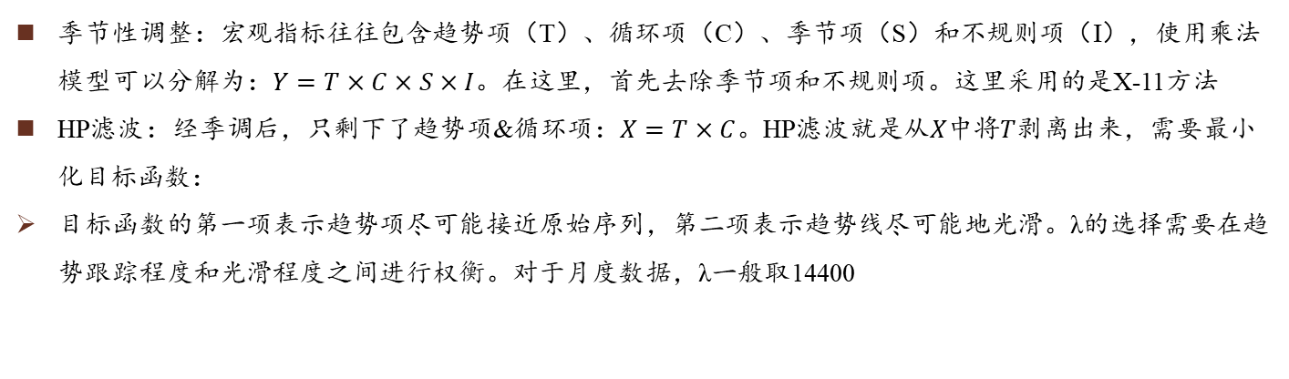
宏观因子的构建：指标处理方法介绍
季节性的检验：使用方差分析进行检验。示例如下：
季节性调整：宏观指标往往包含趋势项（T）、循环项（C）、季节项（S）和不规则项（I），使用乘法模型可以分解为：$Y=T×C×S×I$。在这里，首先去除季节项和不规则项。这里采用的是X-11方法
HP滤波：经季调后，只剩下了趋势项&循环项：$X=T×C$。HP滤波就是从$X中$将$T$剥离出来，需要最小化目标函数：
目标函数的第一项表示趋势项尽可能接近原始序列，第二项表示趋势线尽可能地光滑。λ的选择需要在趋势跟踪程度和光滑程度之间进行权衡。对于月度数据，λ一般取14400

Slide 6
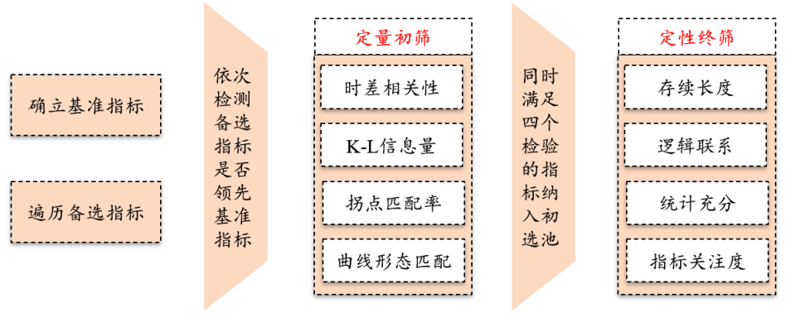
宏观因子的构建：指标筛选
对于指标的筛选，本策略主要借鉴华泰金工、国盛金工的筛选结果。下图展示华泰金工的筛选方法。
最终本文所采用的指标如下
注：指标筛选结果参考了华泰证券、国盛证券的研究成果

Slide 7
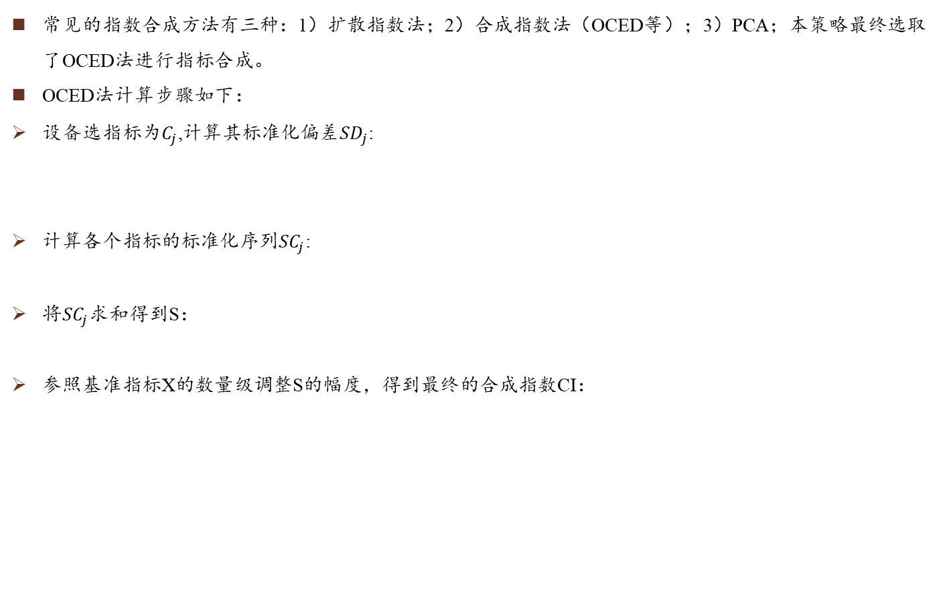
宏观因子的构建：指标合成
常见的指数合成方法有三种：1）扩散指数法；2）合成指数法（OCED等）；3）PCA；本策略最终选取了OCED法进行指标合成。
OCED法计算步骤如下：
设备选指标为$C_{j}$,计算其标准化偏差${SD}_{j}$:
计算各个指标的标准化序列${SC}_{j}$:
将${SC}_{j}$求和得到S：
参照基准指标X的数量级调整S的幅度，得到最终的合成指数CI：

Slide 8
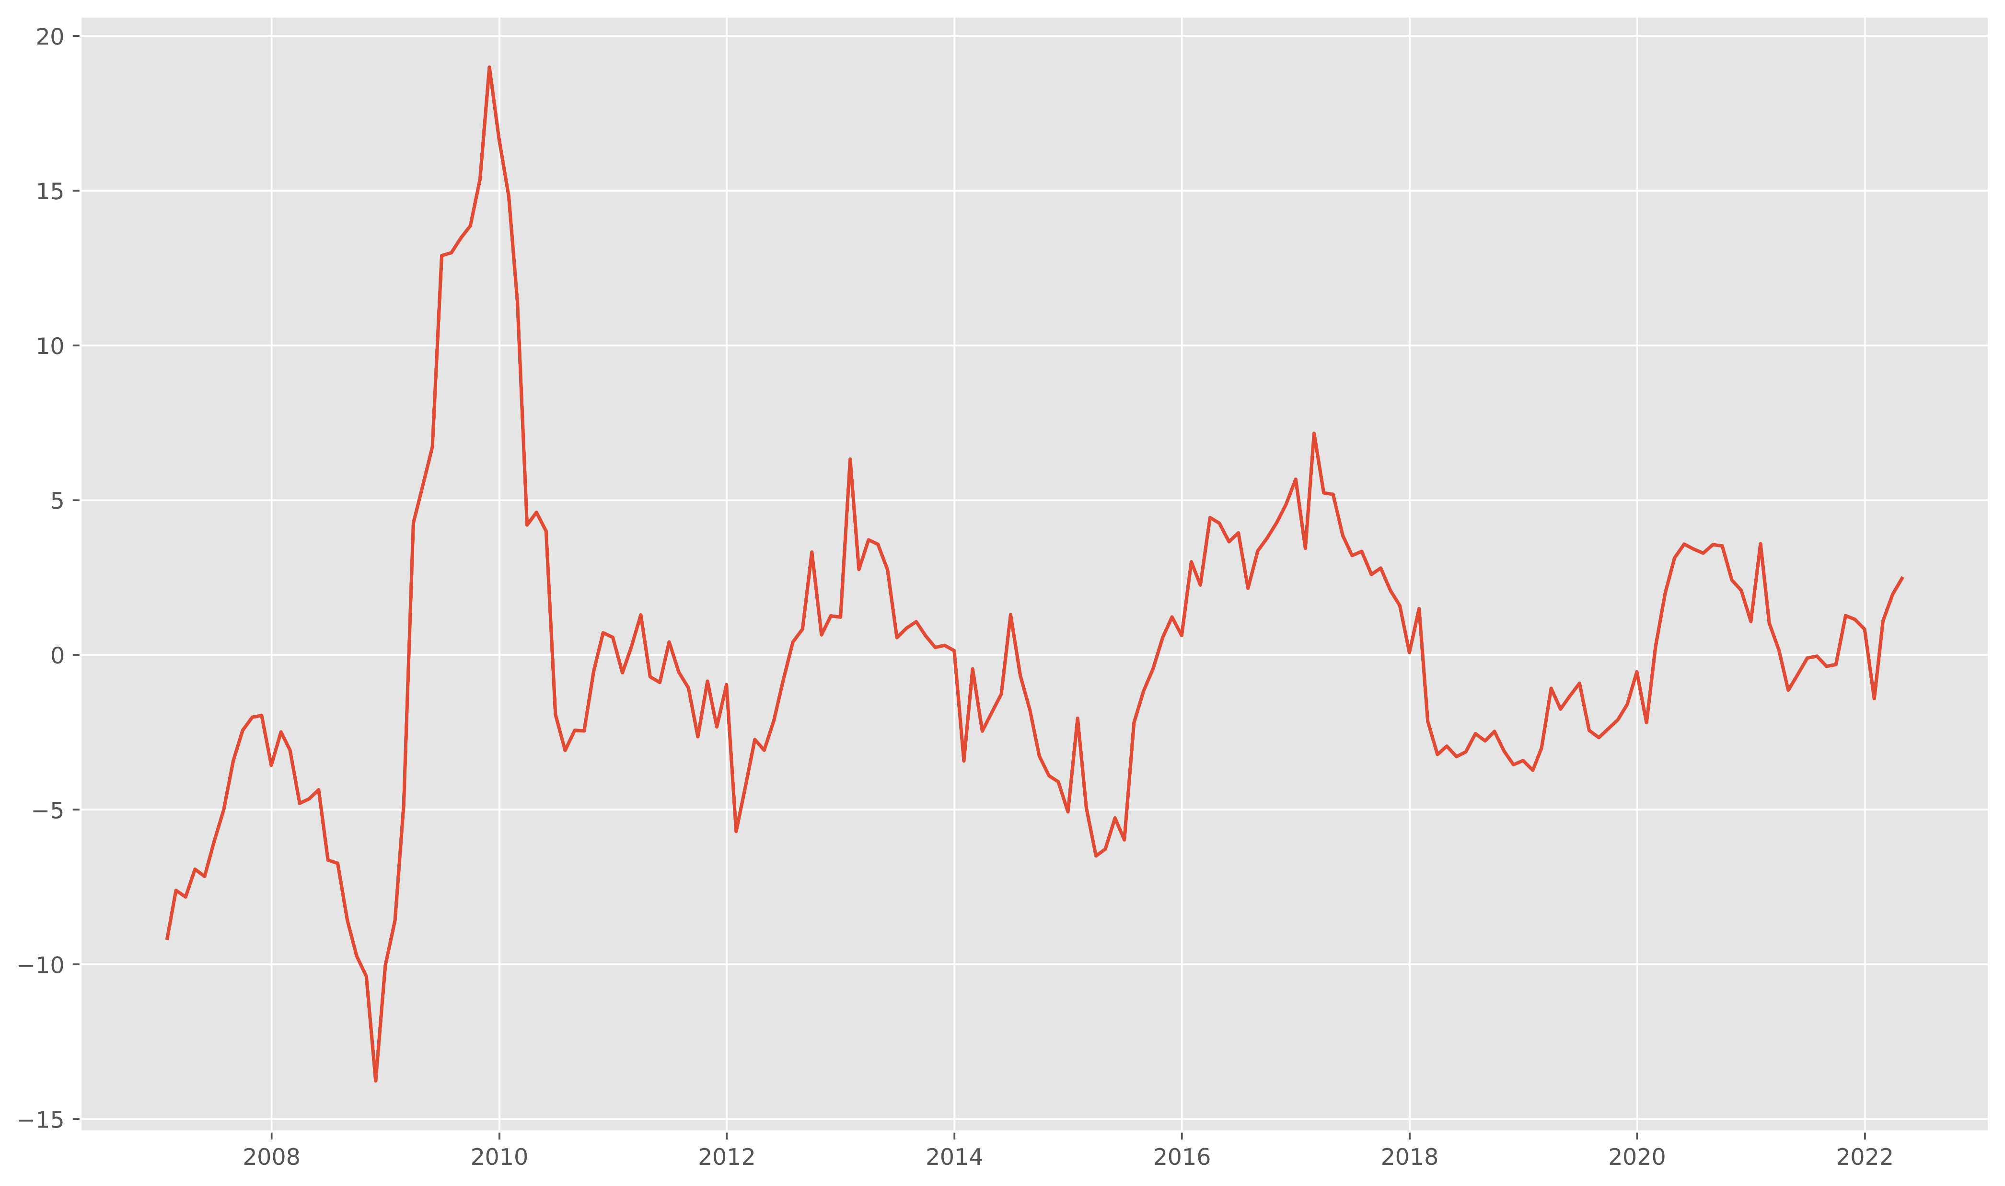
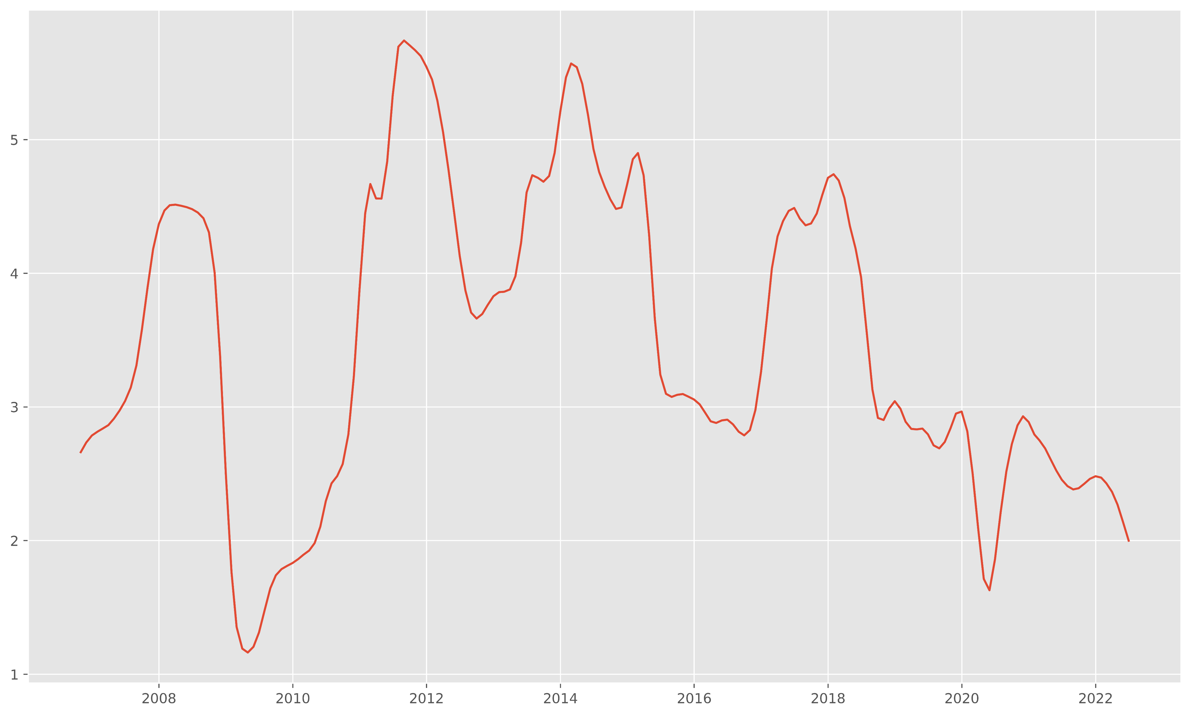
宏观因子的构建：指标合成（续）
增长因子
通胀因子
信用因子
货币因子

Slide 9
宏观—资产映射
将增长、通胀、信用、货币因子划分上行与下行区间，统计不同区间不同资产的月均收益率，回测区间：2009/01/01-2022/03/31,股票、债券、商品、黄金的指数分别取wind全A、中债新综合财富总指、南华商品指数、SGE黄金999。最终的统计结果如下：
增长维度：增长上行，利好股票、商品，这是因为经济景气的时候，实体对大宗商品的需求旺盛，企业盈利显著改善，促进股票和商品价格上涨；利空债券，这是因为经济景气的时候，实体融资扩产的意愿强烈，债券供给增加，导致债券价格下跌。
通胀维度：通胀上行，利好商品（商品价格上涨）和黄金（保值需求增加）。
信用维度：信用宽松，利好股票；信用与债券、商品、黄金没有直接的因果关系。
货币维度：货币宽松，利好债券；货币与股票、商品、黄金没有直接的因果关系。
最终建立宏观-资产映射关系如下：
注：为了控制权益资产的配置比重，本策略在后续处理过程中，若处于经济增长上行周期，不对债券资产进行看空处理

Slide 10
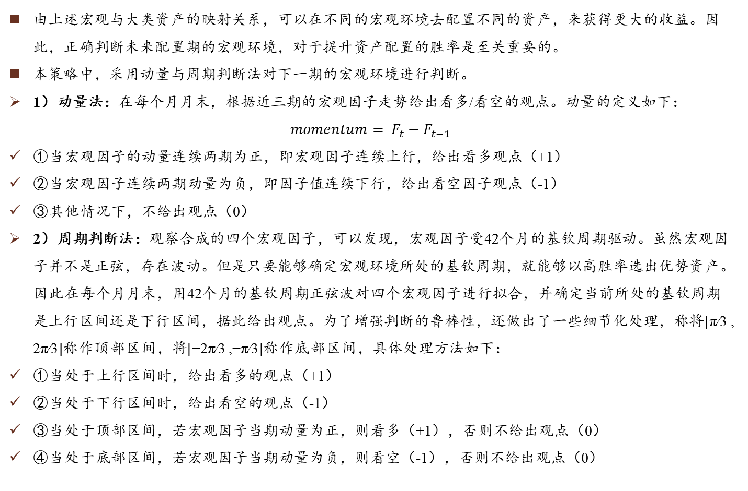
宏观环境预测
由上述宏观与大类资产的映射关系，可以在不同的宏观环境去配置不同的资产，来获得更大的收益。因此，正确判断未来配置期的宏观环境，对于提升资产配置的胜率是至关重要的。
本策略中，采用动量与周期判断法对下一期的宏观环境进行判断。
1）动量法：在每个月月末，根据近三期的宏观因子走势给出看多/看空的观点。动量的定义如下：
$$momentum= F_{t}−F_{t−1}$$
①当宏观因子的动量连续两期为正，即宏观因子连续上行，给出看多观点（+1）
②当宏观因子连续两期动量为负，即因子值连续下行，给出看空因子观点（-1）
③其他情况下，不给出观点（0）
2）周期判断法：观察合成的四个宏观因子，可以发现，宏观因子受42个月的基钦周期驱动。虽然宏观因子并不是正弦，存在波动。但是只要能够确定宏观环境所处的基钦周期，就能够以高胜率选出优势资产。因此在每个月月末，用42个月的基钦周期正弦波对四个宏观因子进行拟合，并确定当前所处的基钦周期是上行区间还是下行区间，据此给出观点。为了增强判断的鲁棒性，还做出了一些细节化处理，称将[π⁄3 , 2π⁄3]称作顶部区间，将[−2π⁄3 ,−π⁄3]称作底部区间，具体处理方法如下：
①当处于上行区间时，给出看多的观点（+1）
②当处于下行区间时，给出看空的观点（-1）
③当处于顶部区间，若宏观因子当期动量为正，则看多（+1），否则不给出观点（0）
④当处于底部区间，若宏观因子当期动量为负，则看空（-1），否则不给出观点（0）

Slide 11
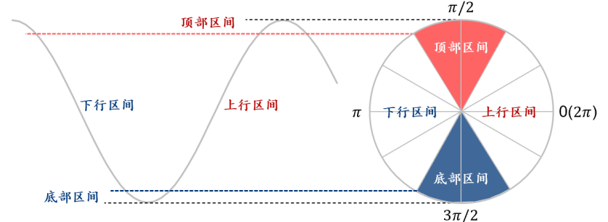
宏观环境预测（续）
综上，周期判断可以用下图进行描述
最终，对动量与周期判断的观点进行融合：两种方法预测结果相加如果大于0，则给出看多的观点（+1），结果小于0则给出看空的观点（-1），结果等于0则无法给出观点（0）。可以用下图进行描述
因子动量
+1
-1
0
周期判断
+1
-1
0
+1
-1
0
+1
-1
0
看多（+1）
不给观点（0）
看多（+1）
不给观点（0）
看空（-1）
看空（-1）
看多（+1）
看空（-1）
不给观点（0）
融合观点

Slide 12
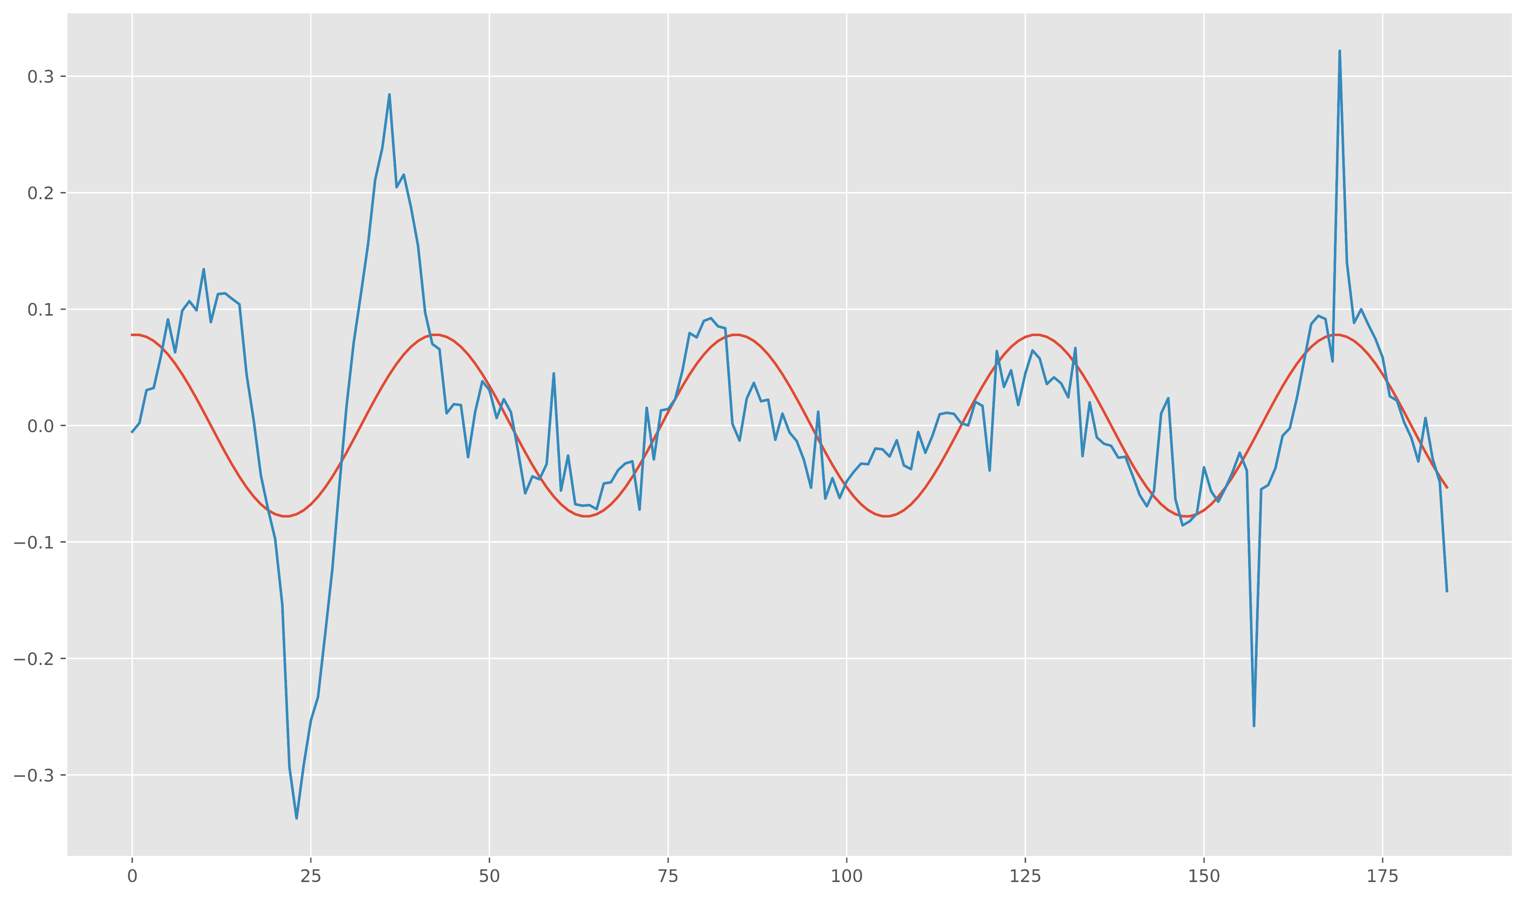
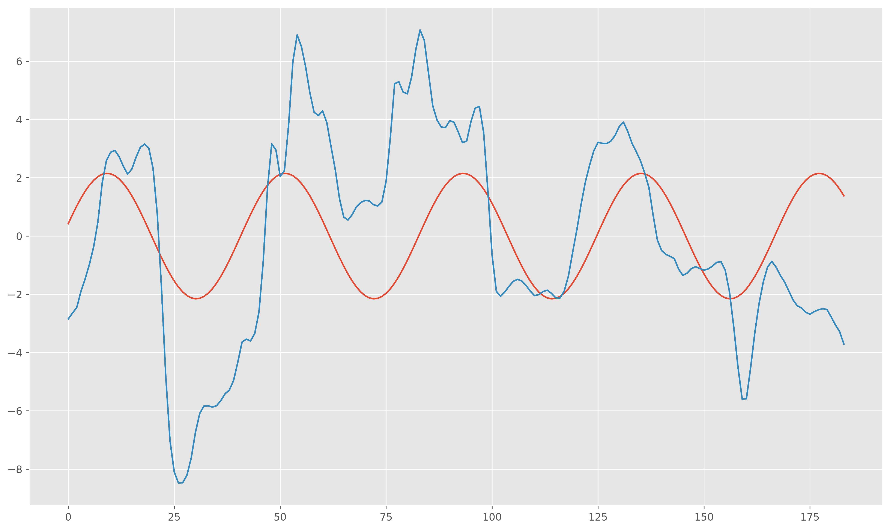
宏观环境预测（续）
增长因子
通胀因子
信用因子
货币因子

Slide 13
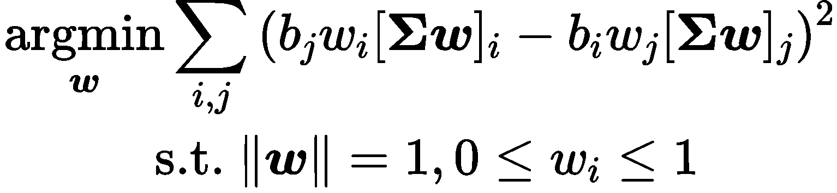
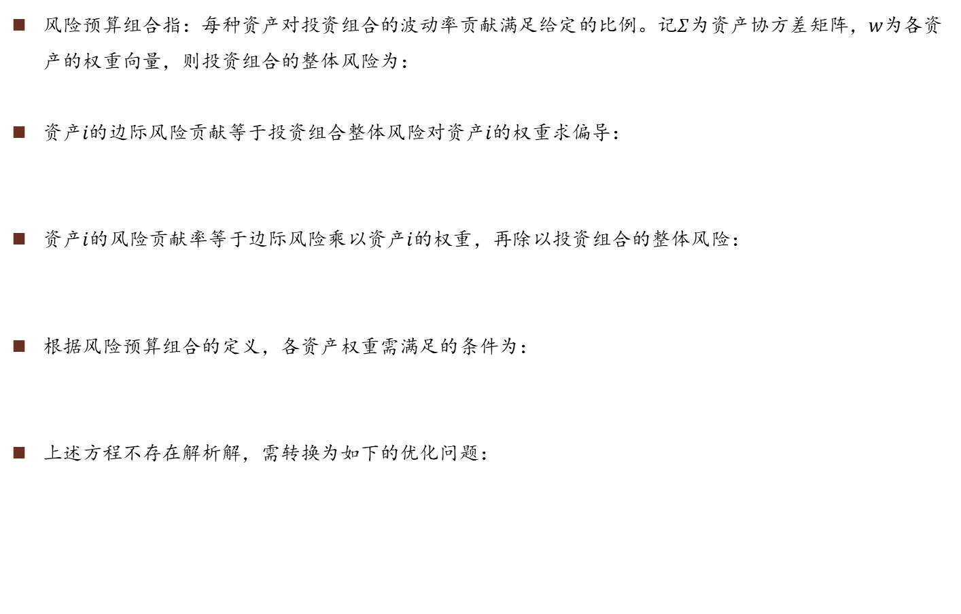
风险预算模型
风险预算组合指：每种资产对投资组合的波动率贡献满足给定的比例。记$Σ$为资产协方差矩阵，$w$为各资产的权重向量，则投资组合的整体风险为：
资产$i的边际$风险贡献等于投资组合整体风险对资产$i$的权重求偏导：
资产$i$的风险贡献率等于边际风险乘以资产$i$的权重，再除以投资组合的整体风险：
根据风险预算组合的定义，各资产权重需满足的条件为：
上述方程不存在解析解，需转换为如下的优化问题：

Slide 14
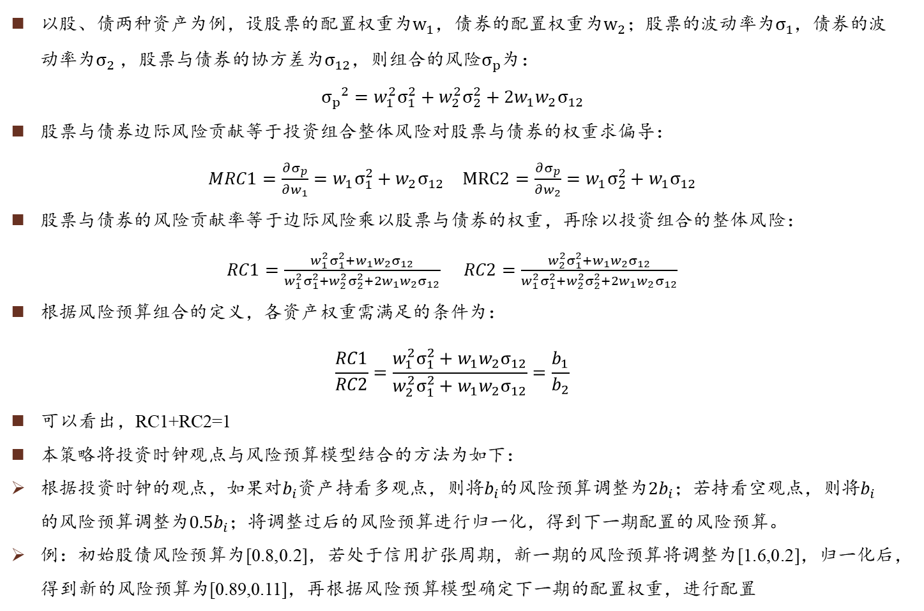
风险预算模型（续）
以股、债两种资产为例，设股票的配置权重为$w_{1}，$债券的配置权重为$w_{2}；$股票的波动率为$σ_{1}$，债券的波动率为$σ_{2}$，股票与债券的协方差为$σ_{12}$，则组合的风险$σ_{p}$为：
$${σ_{p}}^{2}=w_{1}^{2}σ_{1}^{2}+w_{2}^{2}σ_{2}^{2}+2w_{1}w_{2}σ_{12}$$
股票$与债券边际$风险贡献等于投资组合整体风险对股票与债券的权重求偏导：
$MRC1=\frac{∂σ_{p}}{∂w_{1}}=w_{1}σ_{1}^{2}+w_{2}σ_{12}$ $MRC2=\frac{∂σ_{p}}{∂w_{2}}=w_{1}σ_{2}^{2}+w_{1}σ_{12}$
股票$与债券$的风险贡献率等于边际风险乘以股票$与债券$的权重，再除以投资组合的整体风险：
$RC1=\frac{w_{1}^{2}σ_{1}^{2}+w_{1}w_{2}σ_{12}}{w_{1}^{2}σ_{1}^{2}+w_{2}^{2}σ_{2}^{2}+2w_{1}w_{2}σ_{12}}$ $RC2=\frac{w_{2}^{2}σ_{1}^{2}+w_{1}w_{2}σ_{12}}{w_{1}^{2}σ_{1}^{2}+w_{2}^{2}σ_{2}^{2}+2w_{1}w_{2}σ_{12}}$
根据风险预算组合的定义，各资产权重需满足的条件为：
$$\frac{RC1}{RC2}=\frac{w_{1}^{2}σ_{1}^{2}+w_{1}w_{2}σ_{12}}{w_{2}^{2}σ_{1}^{2}+w_{1}w_{2}σ_{12}}=\frac{b_{1}}{b_{2}}$$
可以看出，RC1+RC2=1
本策略将投资时钟观点与风险预算模型结合的方法为如下：
根据投资时钟的观点，如果对$b_{i}$资产持看多观点，则将$b_{i}的$风险预算调整为${2b}_{i}$；若持看空观点，则将$b_{i}$的风险预算调整为${0.5b}_{i}$；将调整过后的风险预算进行归一化，得到下一期配置的风险预算。
例：初始股债风险预算为[0.8,0.2]，若处于信用扩张周期，新一期的风险预算将调整为[1.6,0.2]，归一化后，得到新的风险预算为[0.89,0.11]，再根据风险预算模型确定下一期的配置权重，进行配置

Slide 15
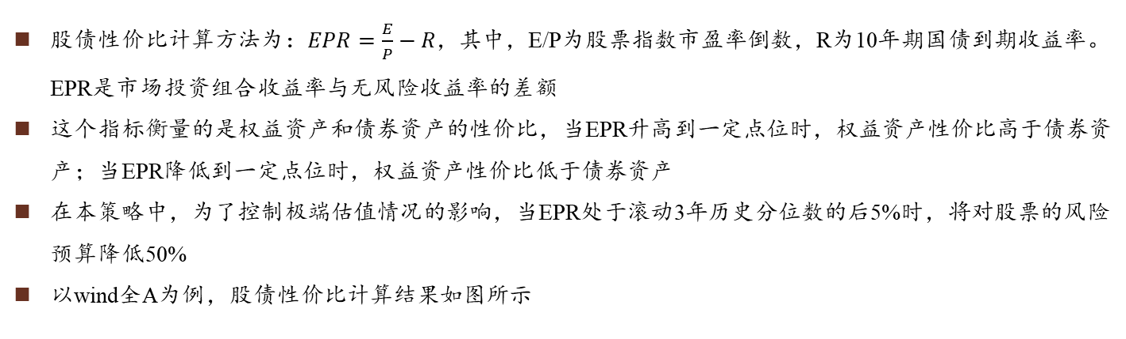
股债性价比
股债性价比计算方法为：$EPR=\frac{E}{P}−R$，其中，E/P为股票指数市盈率倒数，R为10年期国债到期收益率。EPR是市场投资组合收益率与无风险收益率的差额
这个指标衡量的是权益资产和债券资产的性价比，当EPR升高到一定点位时，权益资产性价比高于债券资产；当EPR降低到一定点位时，权益资产性价比低于债券资产
在本策略中，为了控制极端估值情况的影响，当EPR处于滚动3年历史分位数的后5%时，将对股票的风险预算降低50%
以wind全A为例，股债性价比计算结果如图所示

Slide 16
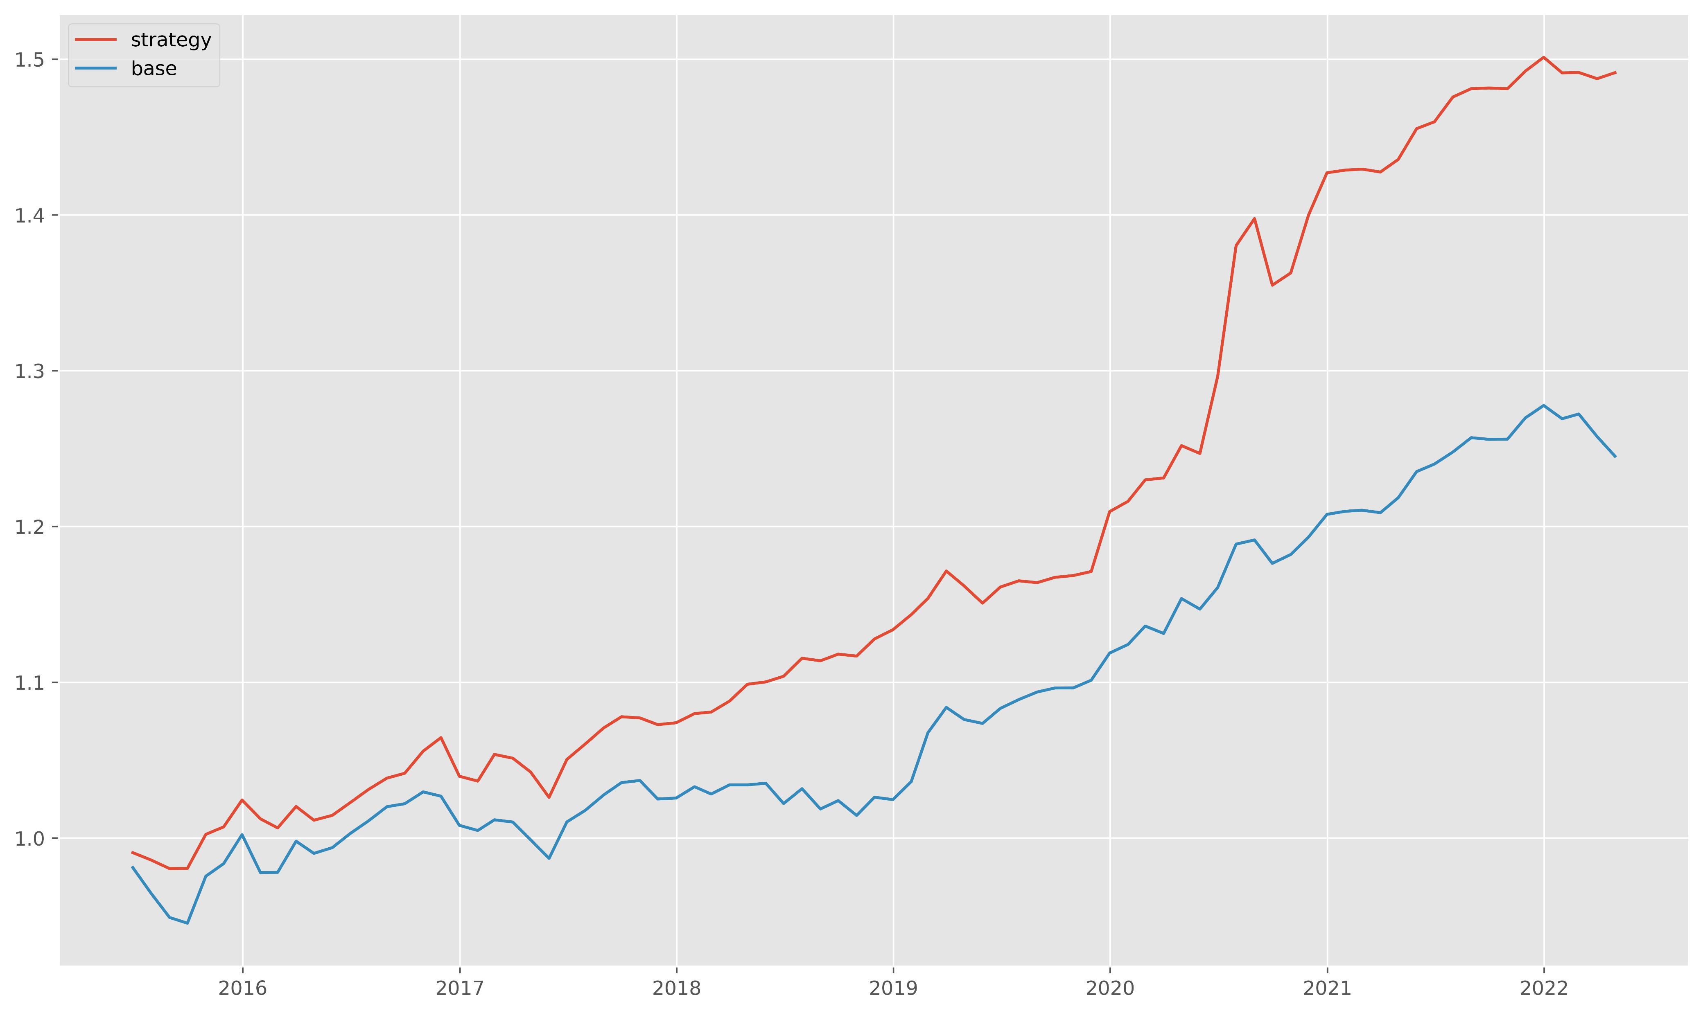
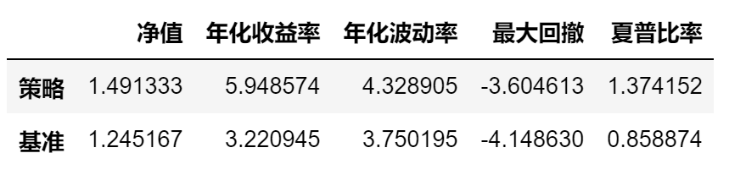
回测结果
依照前述逻辑进行回测，股票指数取wind全A(881001.WI)，债券指数取中债新综合(CBA00101.CS)；股、债风险预算基准选取[0.8,0.2]（大约股债配比为20%:80%）；从2015年6月回测至2022年4月，回测结果如下所示
回测结果数据如下

